Slide 1
第六章 磁路与铁心线圈电路
6.1 磁路及其分析方法
6.2* 交流铁心线圈电路
6.3 变压器
6.4 电磁铁
同学自己复习
自学

Slide 2

磁场基本物理量举例（H、μ、B、φ）
导线
显然 H_{A}=H_{B}=H_{C}
A点、C点为铁，B点为铜
B_{C}
C
I
A
B
B_{A}
B_{B}
H
则各点磁感应强度B_{A}=B_{C}>B_{B}

Slide 3
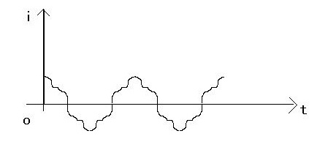
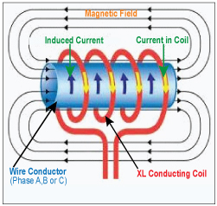
电磁感应定律
N
线性电感（空心）
- e +
i
+ u -
NI:磁通势
电感（空心、铁芯）
注意：
当u为正弦时，φ也为正弦，但i并不一定为正弦。

Slide 4
磁场的基本物理量与基本定律复习
磁场的基本物理量 | 磁场强度 H： 线圈电流I ,则产生磁场H, H∝I
 | 磁感应强度B : 表示磁场内某点磁场强弱和方向
 | 磁导率 μ： 物质的导磁能力，
 | 磁通密度Φ： 穿过面积S 的磁力线，Φ = B S
磁性材料的磁性能 | 高导磁性：μ >> μ ₀ （注：μ₀=4π×10⁻⁷ H/m ）；
 | 磁饱和性： B和H不成正比（磁化曲线）；μ不是常数
 | 磁滞性：磁化时有剩磁Br（磁滞回线），软、永、矩磁
磁路的分析方法 | 安培环路定律：∮Hdl=∑I，Hl = NI=F，
 | 磁路的欧姆定律： ，磁阻
电磁感应定律 | 空心线圈：

Slide 5
6.3 变压器
主要作用：
实现高压输电和低压配电
工作过程：
在能量传输过程中，当输送功率P =UI cosϕ 及负载功率因数cosϕ 一定时：
升压——降压
发电厂
10.5kV
输电线
220kV
变电站
10kV
ΔP = I² R_{l}
电能损耗小
分类及符号：
U → I
按相数分
I → S
节省金属材料（经济）
三相变压器
升压
降压
降压
单相变压器
…
实验室
380 / 220V
仪器
36V
变压器符号
主要功能：
变电压、变电流、变阻抗
降压
降压

Slide 6
6.3.1 变压器的工作原理
一次、二次绕组互不相连，能量的传递通过铁心靠磁耦合。
铁心
+
+
N₁
N₂
–
–
一次
绕组
二次
绕组
单相变压器

Slide 7
1. 电磁关系
（带负载运行情况）
接交流电源
i₂
接负载
i₁
N₁
N₂
Φ
+
+
–
+
e₂
u₂
|Z |
+
–
–
–
i₁ ( i₁N₁)
Φ
有载时，铁心中主磁通Φ是由一次、二次绕组磁通势共同产生的合成磁通。
i₂ ( i₂N₂)

Slide 8
1. 电磁关系
（带负载运行情况）
接交流电源
i₂
接负载
i₁
N₁
N₂
Φ
+
+
–
+
e₂
u₂
|Z |
+
–
–
–
u₁ ≈ -e₁
u₁为正弦
e₁为正弦
φ为正弦
e₂、u₂为正弦
注意：i并不是正弦。

Slide 9
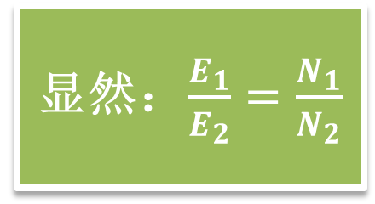
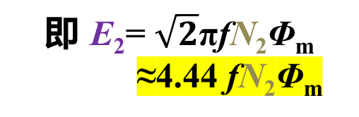

1. 电磁关系
（带负载运行情况）
接交流电源
i₂
接负载
i₁
N₁
N₂
Φ
+
+
–
+
e₂
u₂
|Z |
+
–
–
–
Φ为正弦,假设Φ= Φ_{m}sinωt
但是：
E₁=U₁？ E₂=U₂？
= -N₁ωΦ_{m}cosωt
= N₁2πfΦ_{m}sin(ωt-90°)
∴ E_{1m}= N₁2πfΦ_{m}
显然：$\frac{E_{1}}{E_{2}}=\frac{N_{1}}{N_{2}}$
即 E₁= $\sqrt{2}$πfN₁Φ_{m}
≈4.44 fN₁Φ_{m}
即 E₂= $\sqrt{2}$πfN₂Φ_{m}
≈4.44 fN₂Φ_{m}

Slide 10
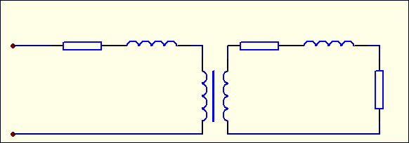
1. 电磁关系
（带负载运行情况）
接交流电源
i₂
接负载
i₁
N₁
N₂
Φ
–
Φ_{σ2}
+
+
+
–
+
e₂
e_{σ2}
u₂
|Z |
–
+
–
–
+
Φ_{σ1}
–
有载时，铁心中主磁通Φ是由一次、二次绕组磁通势共同产生的合成磁通。
i₁ ( i₁N₁)
Φ
-
e₁
+
+
e₂
-
Φ_{σ1}
i₂ ( i₂N₂)
Φ_{σ2}

Slide 11
1. 电磁关系
（带负载运行情况）
2. 电压变换（设加正弦交流电压）
R₁ 为一次绕组的电阻
L_{σ1}为一次绕组的漏磁电感
e₁ 为主磁通在一次绕组的感生电动势。
R₂ 为二次绕组的电阻
L_{σ2}为二次绕组的漏磁电感
e₂ 为主磁通在二次绕组的感生电动势
-
e₁
+
+
e₂
-

Slide 12
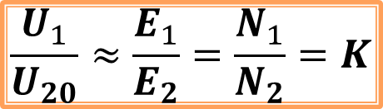
1. 电磁关系
（带负载运行情况）
2. 电压变换（设加正弦交流电压）
∴U₁≈E₁=4.44 fN₁Φ_{m}
∴U₂= U₂ ₀=E₂=4.44 fN₂Φ_{m}
很小，可以忽略
空载时，I₂=0
二次侧空载电压
$$\frac{U_{1}}{U_{20}}≈\frac{E_{1}}{E_{2}}=\frac{N_{1}}{N_{2}}=K$$
K为变比
（匝比）
故有
-
e₁
+
+
e₂
-
结论：改变匝数比，就能改变输出电压。

Slide 13
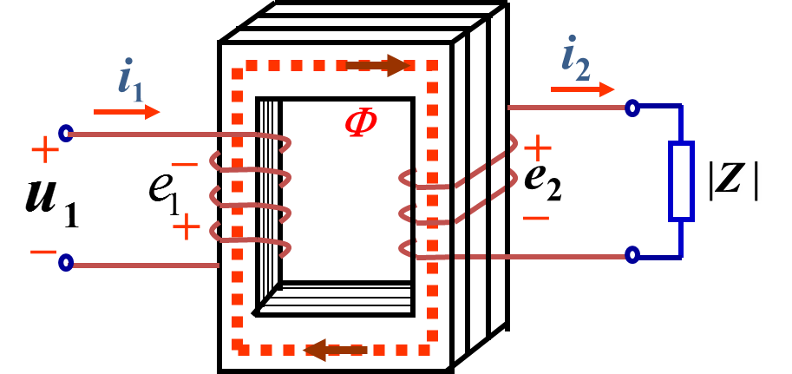
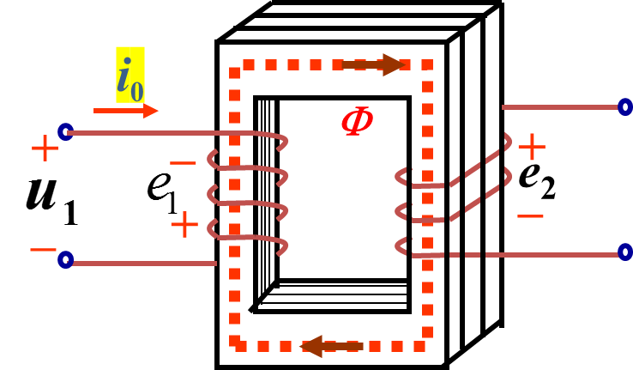


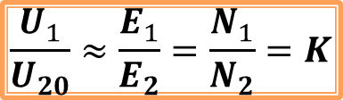


1. 电磁关系
（带负载运行情况）
2. 电压变换（设加正弦交流电压）
$$\frac{U_{1}}{U_{20}}≈\frac{E_{1}}{E_{2}}=\frac{N_{1}}{N_{2}}=K$$
3. 电流变换
(一次、二次侧电流关系)
有载工作 | 空载工作
$$i_{1}N_{1}{+i}_{2}N_{2}→Φ_{m}$$
$$i_{0}N_{1}→Φ_{m}$$
有载磁势
U₁≈E₁=4.44 fN₁Φ_{m}
主磁通的最大值Φ_{m}在变压器空载和有载时近似保持不变。
∵$Φ_{m有载}≈Φ_{m空载}$
空载磁势
∴$i_{1}N_{1}{+i}_{2}N_{2}$= $i_{0}N_{1}$
（磁势平衡式）
∵I₀ ≈ (2~3)%I_{1N} 可忽略
$$i_{1}N_{1}{=−i}_{2}N_{2}$$
𝒊_𝟏 𝑵_𝟏 〖=−𝒊〗_𝟐 𝑵_𝟐
$$\frac{I_{1}}{I_{2}}≈\frac{N_{2}}{N_{1}}=\frac{1}{K}$$
𝑰_𝟏/𝐼_𝟐 ≈𝑵_2/𝑵_1 =1/𝐾

Slide 14
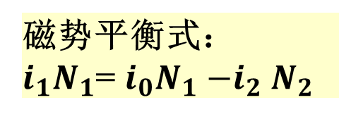
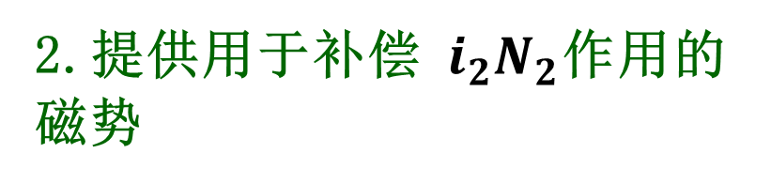
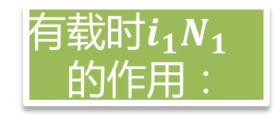
1. 电磁关系
（带负载运行情况）
2. 电压变换（设加正弦交流电压）
$$\frac{U_{1}}{U_{20}}≈\frac{E_{1}}{E_{2}}=\frac{N_{1}}{N_{2}}=K$$
3. 电流变换
(一次、二次侧电流关系)
结论：一次、二次侧电流与匝数成反比。
$$\frac{I_{1}}{I_{2}}≈\frac{N_{2}}{N_{1}}=\frac{1}{K}$$
𝑰_𝟏/𝐼_𝟐 ≈𝑵_2/𝑵_1 =1/𝐾
1.提供产生Φ_{m}的磁势
$${有载时i}_{1}N_{1}的作用：$$
2.提供用于补偿 $i_{2}N_{2}$作用的磁势
磁势平衡式：
$i_{1}N_{1}$= $i_{0}N_{1}{−i}_{2}N_{2}$

Slide 15
1. 电磁关系
（带负载运行情况）
2. 电压变换（设加正弦交流电压）
$$\frac{U_{1}}{U_{20}}≈\frac{E_{1}}{E_{2}}=\frac{N_{1}}{N_{2}}=K$$
$$\frac{I_{1}}{I_{2}}≈\frac{N_{2}}{N_{1}}=\frac{1}{K}$$
𝑰_𝟏/𝐼_𝟐 ≈𝑵_2/𝑵_1 =1/𝐾
3. 电流变换
(一次、二次侧电流关系)
4. 阻抗变换
+
+
+
–
–
–
结论： 变压器一次侧的等效阻抗模，为二次侧所带负载的阻抗模的K ² 倍。

Slide 16
1. 电磁关系
（带负载运行情况）
2. 电压变换（设加正弦交流电压）
$$\frac{U_{1}}{U_{20}}≈\frac{E_{1}}{E_{2}}=\frac{N_{1}}{N_{2}}=K$$
$$\frac{I_{1}}{I_{2}}≈\frac{N_{2}}{N_{1}}=\frac{1}{K}$$
𝑰_𝟏/𝐼_𝟐 ≈𝑵_2/𝑵_1 =1/𝐾
3. 电流变换
(一次、二次侧电流关系)
4. 阻抗变换

Slide 17
例 6.3.1:如图，交流信号源的电动势 E= 120V，内阻 R ₀=800Ω，负载电阻R_{L}=8Ω。
（1）当R′_{L}=R₀时，求变压器的匝数比；
（设R′_{L}为R_{L}折算到原边的等效电阻）
（2）信号源通过变压器联接负载时的输出功率；
（3）信号源直接联接负载时的输出功率。
N₁
N₂
R₀
+
R_{L}
–
(1)
解:
变压器的匝数比为：

Slide 18
例 6.3.1:如图，交流信号源的电动势 E= 120V，内阻 R ₀=800Ω，负载电阻R_{L}=8Ω。
（1）当R′_{L}=R₀时，求变压器的匝数比；
（设R′_{L}为R_{L}折算到原边的等效电阻）
（2）信号源通过变压器联接负载时的输出功率；
（3）信号源直接联接负载时的输出功率。
N₁
N₂
R₀
R₀
+
R_{L}
+
R_{L}
–
–
信号源
(2)
输出功率：
（通过变压器联接）
(3)
输出功率：
（直接联接）
结论：接入变压器以后，输出功率大大提高。

Slide 19
6.3.2 变压器的外特性
二次侧输出电压 U₂和输出电流 I₂的关系：U₂ = f (I₂)
U₂
前提：U₁和cosϕ₂保持不变
U₂₀
cosϕ₂ =1
额定条件下二次侧空载电压
cosϕ₂ =0.8
(感性）
O
I_{2N}
I₂
一般供电系统希望要硬特性（随I₂的变化，U₂ 变化不大），电压变化率约在5%左右。
电压变化率：

Slide 20
6.3.3 变压器的损耗与效率(η)
变压器损耗
铜损 (ΔP_{Cu})
铁损(ΔP_{Fe} )
磁滞损耗
涡流损耗
大小与电流的平方成正比。
绕组导线电阻的损耗。
磁滞现象引起铁心发热，造成的损耗。
大小与频率f、主磁通φ有关。（与负载性质和电流无关）
磁通在铁芯内的损耗。
交变磁通在铁心中产生的感应电流(涡流)造成的损耗。
输出功率
Φ
为减少涡流损耗，铁心一般由导磁钢片叠成。
变压器的效率为
输入功率
一般 η≥ 95% ,负载为额定负载的(50~75)%时，η最大。

Slide 21
例 6.3.3 有一带电阻负载的三相变压器，其额定数据如下：S_{N}=100kVA, f=50Hz, U_{1N}=6000V, U_{2N}= U₂₀=400V 。
由试验测得:
Δ P_{Fe} =600 W，额定负载时的 Δ P_{Cu} =2400W 。
试求 (1) 变压器的额定电流；
(2) 满载和半载时的效率。
解:
(1) 额定电流

Slide 22
例 6.3.3 有一带电阻负载的三相变压器，其额定数据如下：S_{N}=100kVA, f=50Hz, U_{1N}=6000V, U_{2N}= U₂₀=400V 。
由试验测得:
Δ P_{Fe} =600 W，额定负载时的 Δ P_{Cu} =2400W 。
试求 (1) 变压器的额定电流；
(2) 满载和半载时的效率。
(２) 满载时的效率
满载:功率与电流均为额定值

Slide 23
例 6.3.3 有一带电阻负载的三相变压器，其额定数据如下：S_{N}=100kVA, f=50Hz, U_{1N}=6000V, U_{2N}= U₂₀=400V 。
由试验测得:
Δ P_{Fe} =600 W，额定负载时的 Δ P_{Cu} =2400W 。
试求 (1) 变压器的额定电流；
(2) 满载和半载时的效率。
半载时的效率
半载:功率与电流均为额定值的一半
铜损与电流的平方成正比

Slide 24
6.3.4 特殊变压器
1.自耦变压器
A
+
P
+
–
–
B
使用时，改变滑动端的位置，便可得到不同的输出电压。
注意：一次、二次侧千万不能对调使用，以防变压器损坏。因为N变小时，磁通增大，电流会迅速增加。

Slide 25
2.电压互感器
(实现用低量程的电压表测量高电压)
~u
（被测电压）
R
使用注意事项：
保险丝
二次侧不能短路，
以防产生过流；
2. 铁心、低压绕组的
一端接地，以防在
绝缘损坏时，在二次侧出现高压。
N₁
（匝数多）
N₂
（匝数少）
V
电压表
被测电压=电压表读数 × N₁/N₂

Slide 26
3.电流互感器
(实现用低量程的电流表测量大电流)
i₁
（被测电流）
R
使用注意事项：
N₁
（匝数少）
二次侧不能开路，
以防产生高电压；
2. 铁心、低压绕组的
一端接地，以防在
绝缘损坏时，在二次侧出现过压。
N₂
（匝数多）
i₂
A
电流表
被测电流=电流表读数 × N₂/N₁

Slide 27
6.3.5 变压器绕组的极性
1. 同极性端 (同名端)
当电流流入(或流出）两个线圈时，若产生的磁通方向相同，则两个流入(或流出）端称为同极性端。
或者说，当铁心中磁通变化时，在两线圈中产生的感应电动势极性相同的两端为同极性端。
同极性端用“•”表示。
A
•
增加
A
•
+
+
同极性端和绕组的绕向有关。
X
–
X
–
•
a
–
a
+
x
+
x
•
–

Slide 28
2.线圈的接法
变压器原一次侧有两个额定电压为 110V 的绕组：
当电源电压为220V时：
电源电压为110V时：
联接 2－3
联接 1－3， 2 －4
+
•
1
•
1
+
2
2
–
•
3
•
3
–
4
4

Slide 29
应注意的问题：
一次侧有两个相同绕组的电源变压器(220/110)，使用中应注意的问题：
问题1：在110V 情况下，如果只用一个绕组
（N），行不行？
1
•
+
3
答：不行（两绕组必须并接）
•
–
2
4
若两种接法铁心中的磁通相等，则：
这说明只用一个绕组时，原方电流要增加一倍
才能正常工作，这时原方电流会超出其额定值

Slide 30
应注意的问题：
问题2：如果两绕组的极性端接错，结果如何？
答：有可能烧毁变压器
原因：
φ
1
两个线圈中的磁通抵消
+
•
感应电势
–
3
•
2
电流 很大
4
φ’
烧毁变压器
结论：在同极性端不明确时，一定要先测定同极性端
再通电。

Slide 31
本章结束
下一章
总目录
结束放映

